Slide 1
ITパスポート試験対策
シュリンクラップ契約

Slide 2
ITパスポート試験対策
シュリンクラップ契約
-男性ボイス Ver.-

Slide 3
ITパスポート試験対策
シュリンクラップ契約
-ずんだもん Ver.-

Slide 4
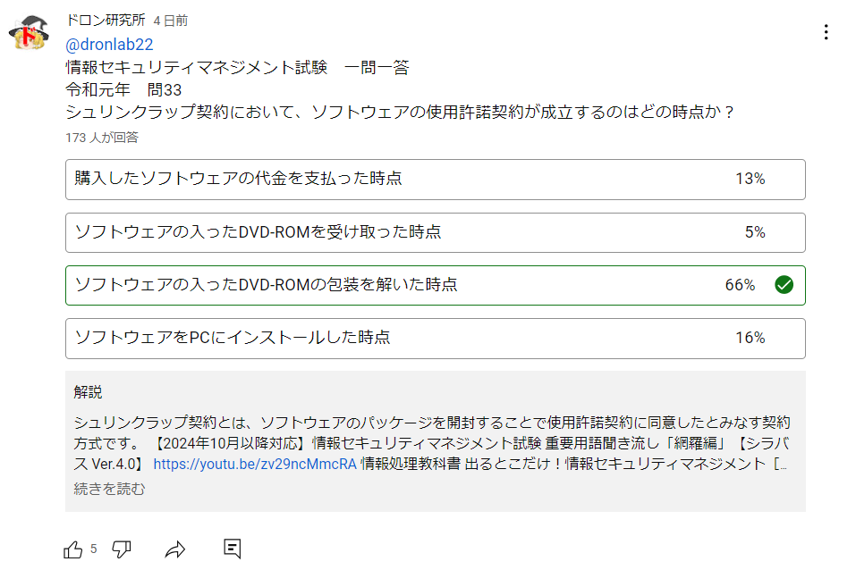

Slide 5

シュリンクラップ契約
ソフトウェアのパッケージを開封することで使用許諾契約に同意したとみなす契約方式のこと。パッケージの表面に使用許諾契約が印刷され、透明なフィルム（シュリンクラップ）で包装されているのが特徴。

Slide 6

クリッククラップ契約（クリックオン契約）
ソフトウェアをインストールした後や初めて起動した時に契約条件が表示され、ユーザーがそれに対して同意することで、使用許諾契約に合意したとみなす契約形態のこと。「同意する」ボタンなどのクリックまたは同様のプロセスを通して一連の契約条件に同意することを示す。

Slide 7
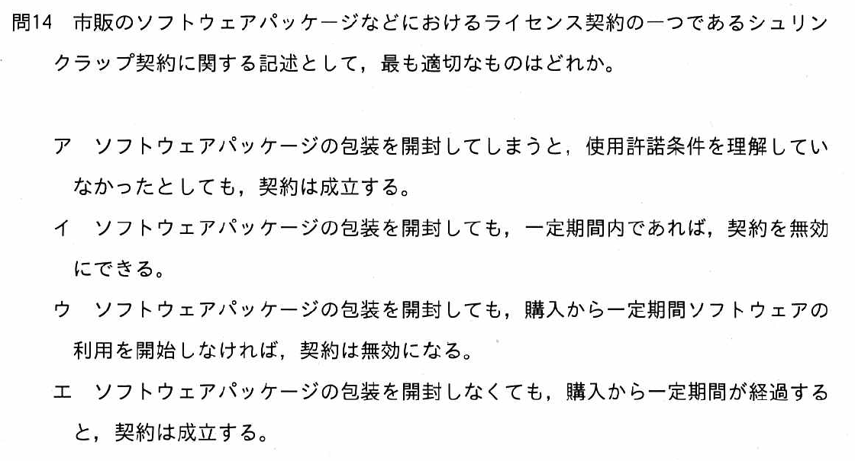
令和4年度

Slide 8
令和4年度

